Slide 1
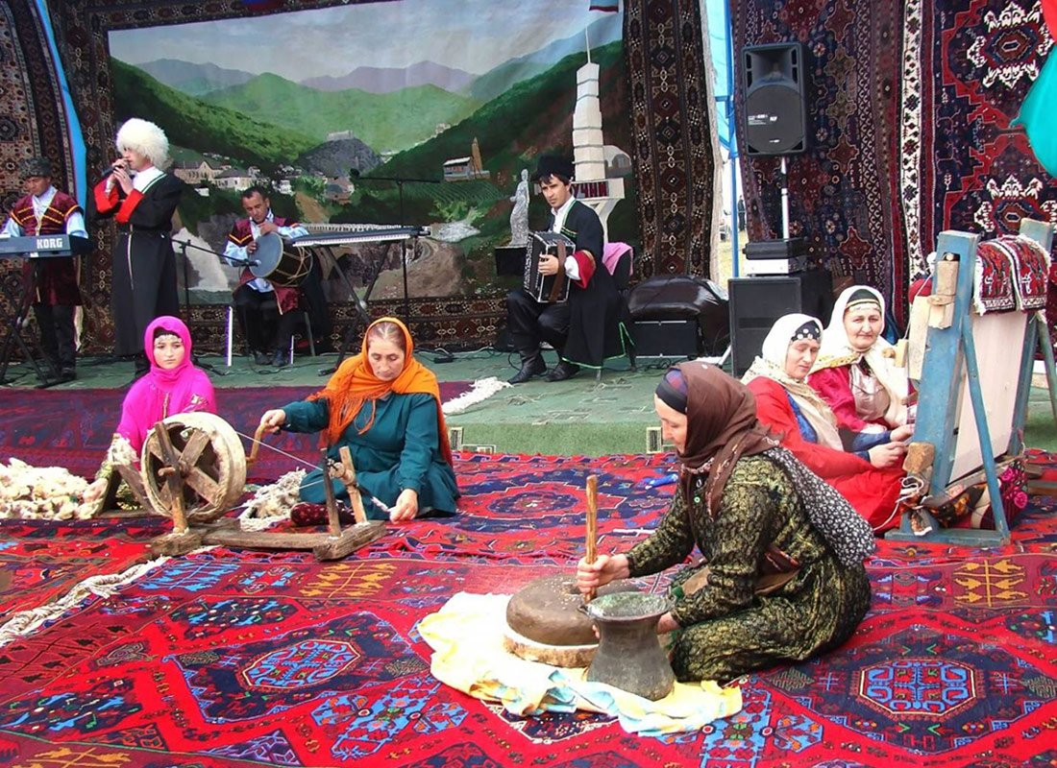
«Табасаранские ковры»

Slide 2
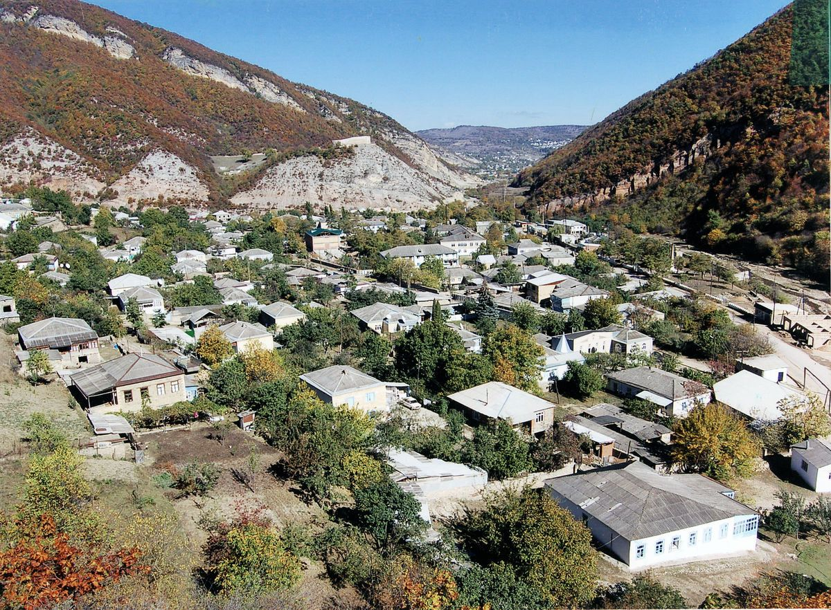
Табасаранский район с.Хучни

Slide 3
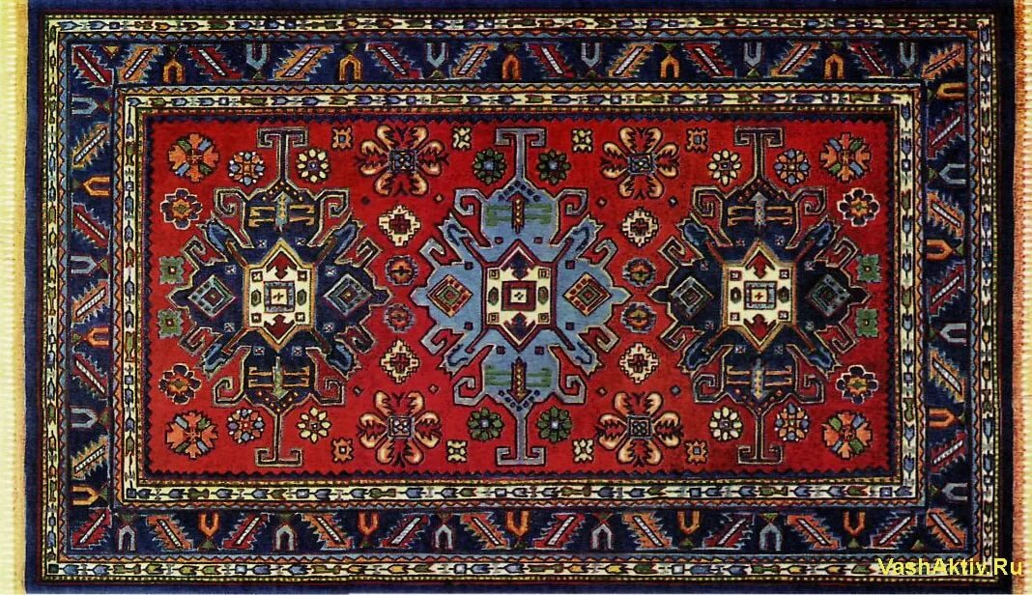
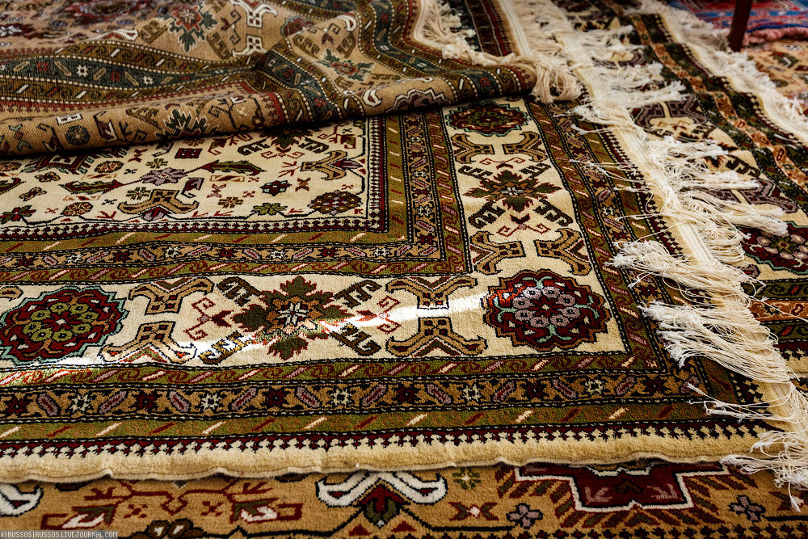
Табасаранские ковры

Slide 4
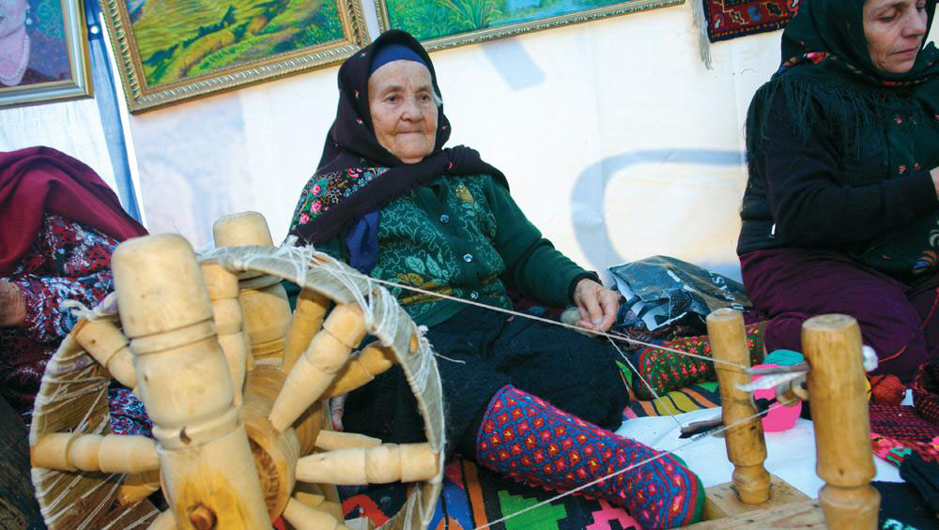
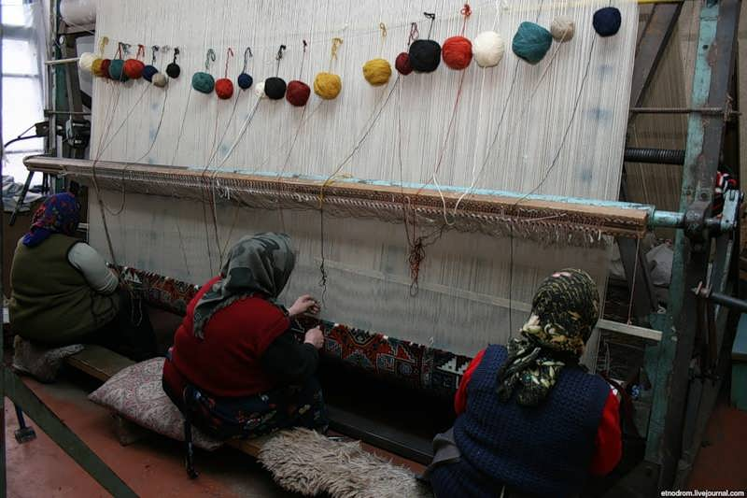
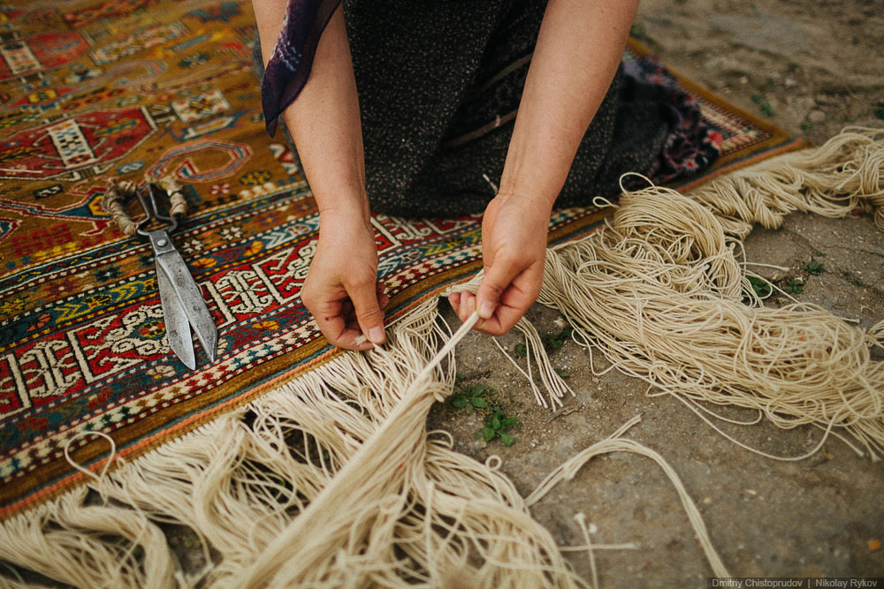
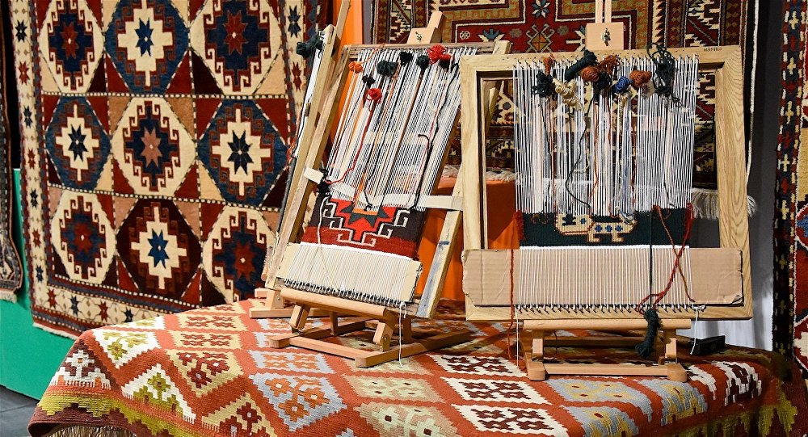
Когда закончен ряд, его пресуют специальным тяжёлым гребешком, а неровные концы обрезают большими ножницами. Таким образом образуется определённой глубины ворс. Чтобы не ошибиться с рисунком, женщины сверяются со схемой по шпаргалке, а самые опытные ковровщицы знают узор на память

Slide 5
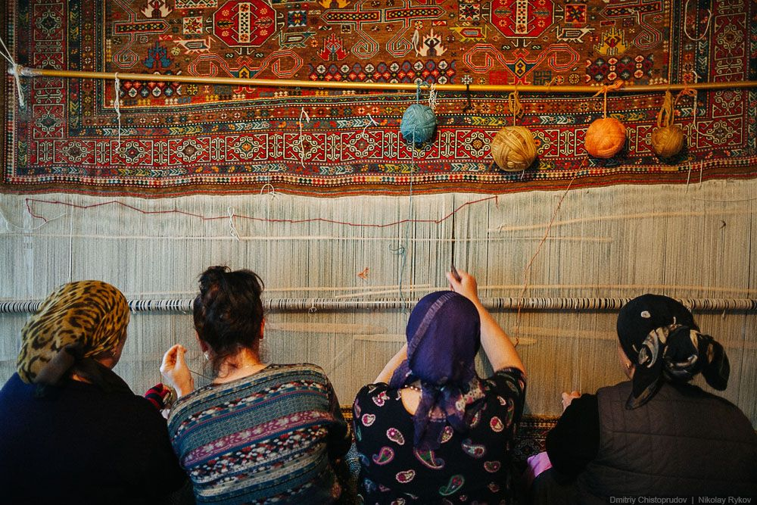
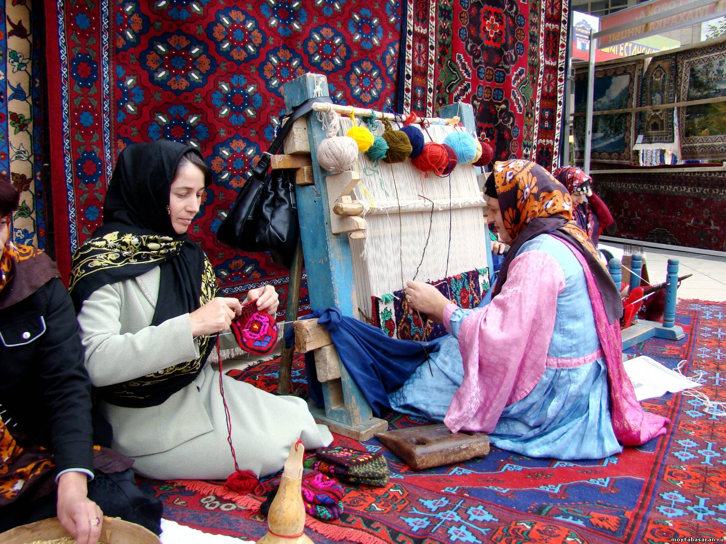
Табасаранские мастерицы

Slide 6
